Slide 1

Единый методический день
Городское методическое объединение учителей химии
26.03.2021г
МАОУ «СОШ №1» г. Верхняя Пышма
Начало в 10.00ч

Slide 2
Повестка дня
1. Система методической работы
в городском округе Верхняя Пышма
2. Понятие объективности результатов оценочных процедур
3. Функциональная грамотность (современное понимание)
4. Аналитическая справка об участии в ВОШ обучающихся ГО Верхняя Пышма
5. Разное

Slide 3
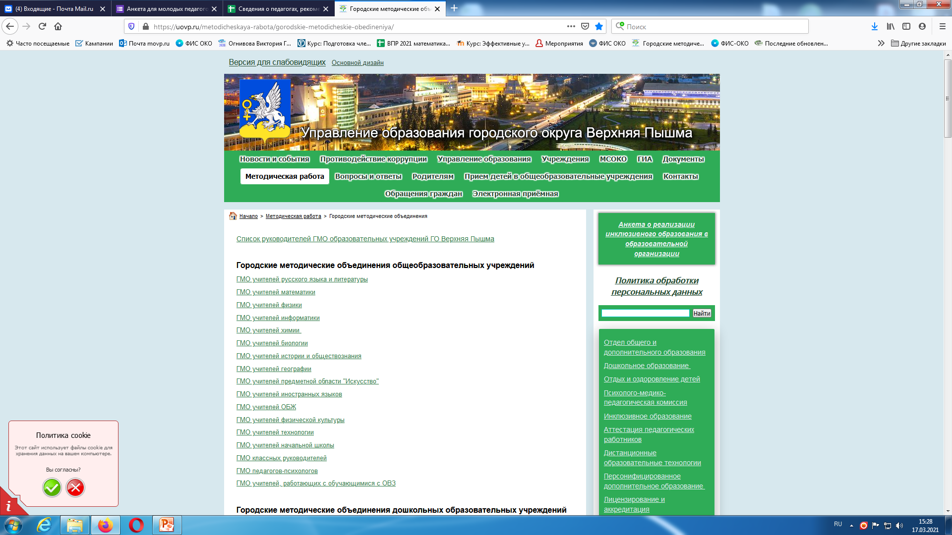

1. Система методической работы
в городском округе Верхняя Пышма

Slide 4

Система методической работы
РСОКО | МСОКО | ВСОКО
Положение о системе методической работы Свердловской области, утвержденное Приказом Министерства образования и молодежной политики Свердловской области от 26 июня 2020 г. N 517-Д | Положение о системе методической работы в городском округе Верхняя Пышма, утвержденное Приказом МКУ «УО ГО Верхняя Пышма» от 24 декабря 2020г. г. N 239
План мероприятий ("дорожная карта") по развитию системы методической работы в Свердловской области, утвержденный Приказом Министерства образования и молодежной политики Свердловской области от 2 июля 2020 г. N 537-Д | План мероприятий ("дорожная карта") по развитию системы методической работы в городском округе Верхняя Пышма, утвержденный Приказом МКУ «УО ГО Верхняя Пышма» от 24 декабря 2020г. г. N 239
Положение о мониторинге системы методической работы в Свердловской области, утвержденное Приказом Министерства образования и молодежной политики Свердловской области от 29 июня 2020 г. N 530-Д | Положение о мониторинге системы методической работы в городском округе Верхняя Пышма, утвержденное Приказом МКУ «УО ГО Верхняя Пышма» от 24 декабря 2020г. г. N 239
https://www.irro.ru/?cid=486 (официальный сайт ГАОУ ДПО СО «ИРО») | https://uovp.ru/metodicheskaya-rabota/sistema-metodicheskoy-raboty/ (официальный сайт МКУ «УО ГО Верхняя Пышма»)

Slide 5
Методическая работа - систематическая коллективная и индивидуальная деятельность педагогических кадров, направленная на повышение их научно-теоретического, общекультурного уровня, психологической подготовки и профессионального мастерства.
Целью методической работы является содействие профессиональному развитию педагогических и руководящих работников на основе организованного взаимодействия разноуровневых структур по методическому сопровождению их деятельности.
Задачи методической работы:
1) обеспечение координации деятельности школьных методических служб для обеспечения методического сопровождения деятельности педагогических и руководящих работников системы образования городского округа Верхняя Пышма;
2) оказание методической поддержки педагогическим и руководящим работникам с учетом результатов анализа статистических данных, мониторингов, выявленных профессиональных дефицитов и потребностей системы образования и образовательного учреждения;
3) развитие современных форм наставничества и методической поддержки молодых педагогов;
4) способствование развитию деятельности методических объединений и профессиональных сообществ педагогов;
5) обеспечение выявления и трансляции лучших практик в сфере образования городского округа Верхняя Пышма;
6)обеспечение вариативности профессионального развития педагогических и руководящих работников, функционирования разных методических структур.

Slide 6
Муниципальная модель МР
ГАОУ ДПО СО «ИРО»
Региональная сетевая методическая служба «Педсовет 66»
Руководители ОУ или их заместители, которые осуществляют текущее руководство методической работой, способствуют реализации индивидуальных программ непрерывного профессионального образования педагогов
Предметные/ междисциплинарные методические объединения педагогов (ассоциации)
Региональный уровень
Профессиональное экспертное сообщество, которое участвует в экспертном оценивании уровня профессионального развития педагогов
Руководители ГМО и ведущий специалист по методической и информационно-аналитической деятельности
Общественно-профессиональные объединения педагогов
Система, предполагающая интеграцию уровней методического сопровождения педагогических работников
Муниципальный уровень
Школьный уровень
На всех уровнях выстроены вертикали педагогических сообществ, объединенных целью совершенствования профессионального мастерства и отличающихся спецификой субъектов

Slide 7
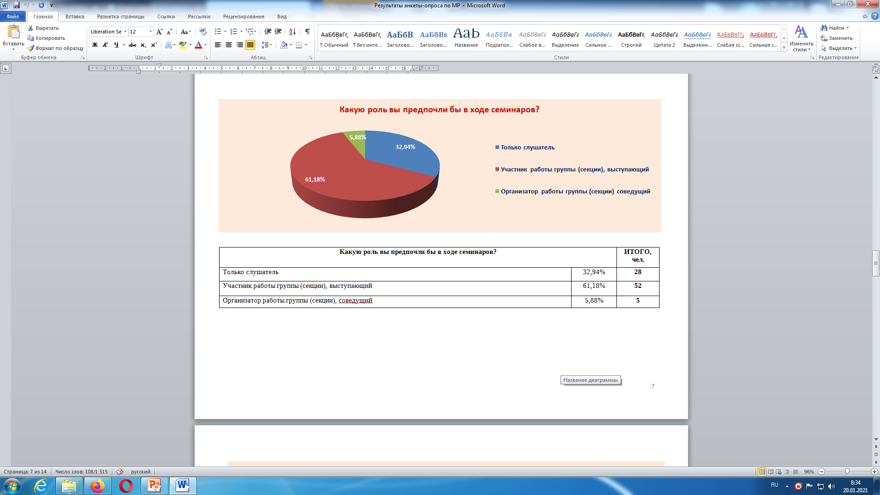
В период со 2 по 9 декабря 2020 года был организован опрос педагогических работников городского округа Верхняя Пышма, как один из методов сбора информации по развитию и поддержке методических объединений педагогов, с помощью современных информационных систем.
Полученная в ходе опроса информация помогла уточнить ряд вопросов, связанных с организацией методической работы, функционированием городских и школьных методических объединений, позволила организовать адресную работу по методической поддержке педагогов образовательных учреждений городского округа Верхняя Пышма.
https://uovp.ru/data/documents/Rezultaty-ankety-oprosa-po-MR.docx

Slide 8
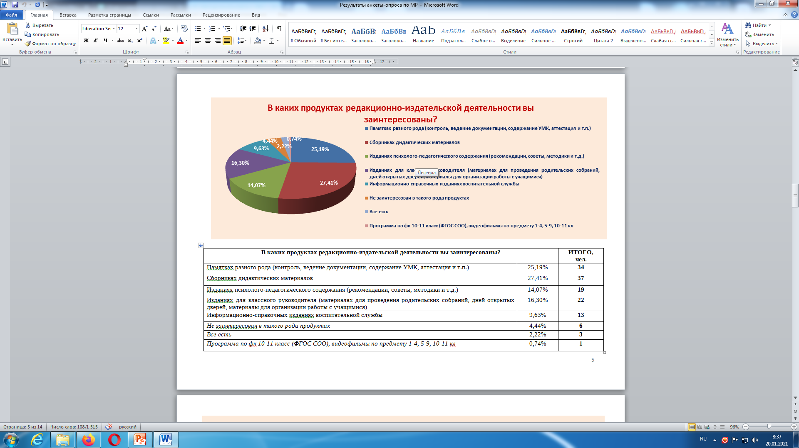

Slide 9
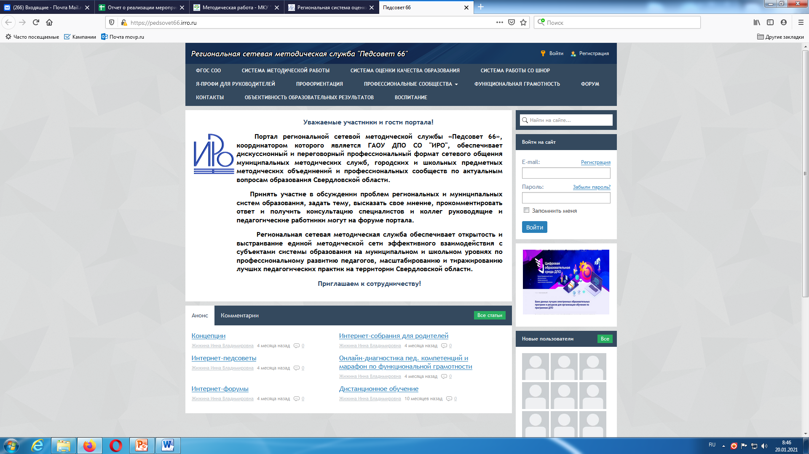
Большинство анкетируемых отмечают, что от ГМО и ШМО им необходима помощь в выявления «нового» в содержании предмета и методике его преподавания (19,14%), в вопросах аттестации учителя (14,81%), в подготовке учащихся к ЕГЭ/ОГЭ по предмету (11,11%), в методике объективного оценивания учащихся (8,64%).
Наиболее актуальной формой повышения квалификации в текущем учебном году считают: курсы повышения квалификации в ГАОУ ДПО СО «ИРО» (26,85%), методические мероприятия, организуемые МКУ «УО ГО Верхняя Пышма» (21,48%), самообразование (посещение уроков коллег) – 18,12%.
Для оптимизации методических ресурсов рекомендуется участие в работе региональной сетевой методической службы на портале «Педсовет 66», целью деятельности которой является выстраивание единой региональной методической сети профессионального развития педагогов, масштабирование и тиражирование лучших управленческих и педагогических практик; обеспечение дискуссионного профессионального формата взаимодействия по актуальным проблемам образования. Региональное сетевое сообщество предоставляет педагогам не только базу методических разработок уроков и занятий внеурочной деятельностью в режиме открытого доступа, но и площадки для публикации собственных методических и дидактических материалов.
https://pedsovet66.irro.ru/

Slide 10
2. Понятие объективности результатов оценочных процедур

Slide 11
Образовательный стандарт
сегодня требует перейти
от контроля качества образования
к его обеспечению
В вопросе о повышении качества образования в образовательных учреждениях, необходимо уделять большое внимание
объективности результатов оценивающих процедур
Повышение объективности оценки образовательных результатов может быть достигнуто только в результате согласованных действий на всех уровнях управления образованием: федеральном, региональном, муниципальном, а также на уровне общеобразовательных организаций.

Slide 12
Объективность результатов оценивания
можно определить только используя надежный диагностический инструментарий
Если нет хороших инструментов оценивания,
то невозможно выставлять отметку ученикам правильную,
корректную, объективную.
Объективность текущего оценивания
прямопропорциональна компетентности педагога
в области педагогических измерений
Важно научиться формировать и использовать позитивное отношение к объективной оценке
учеников и родителей
Основные признаки (маркеры) необъективности результатов в школах:
Завышенные результаты оценочных процедур
Несоответствие школьным отметкам
Резкое изменение результатов от 2018-2019-2020 г. (соседние параллели) и т.д.

Slide 13
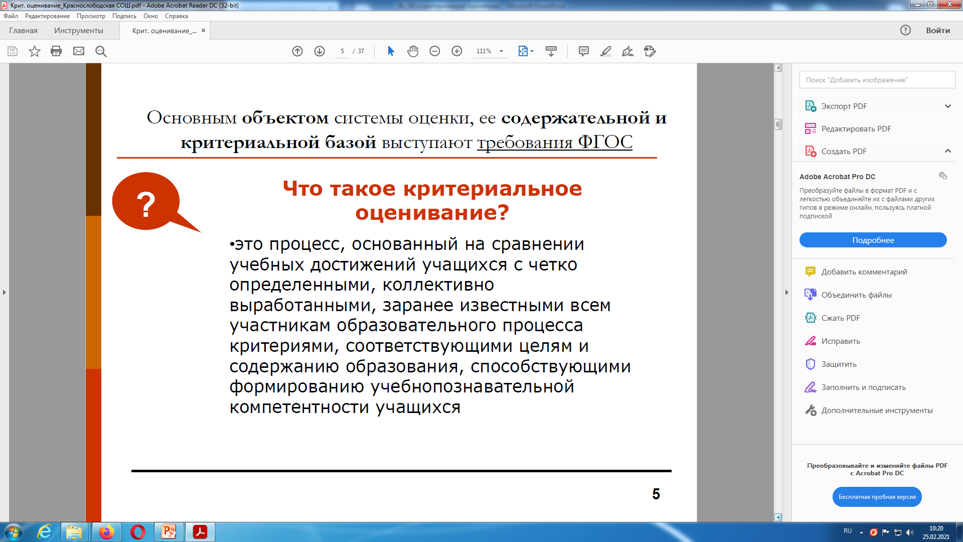

Slide 14
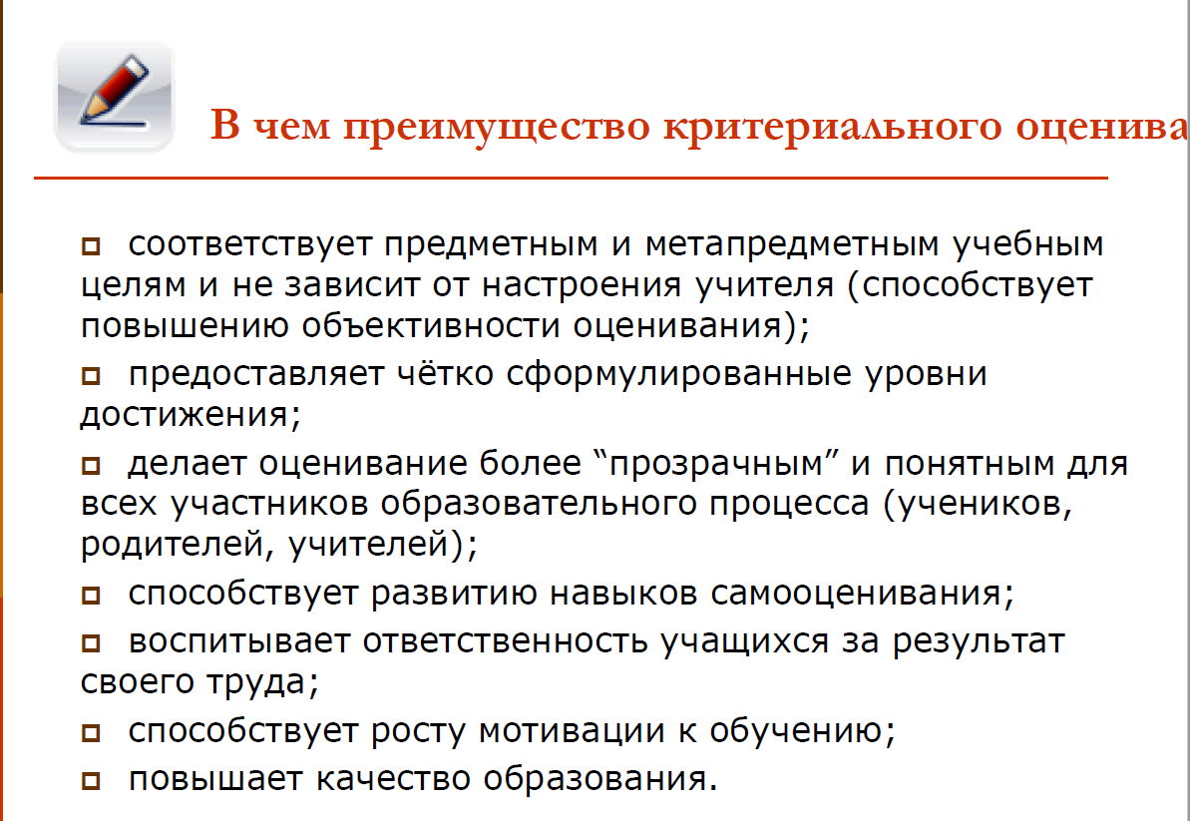

Slide 15
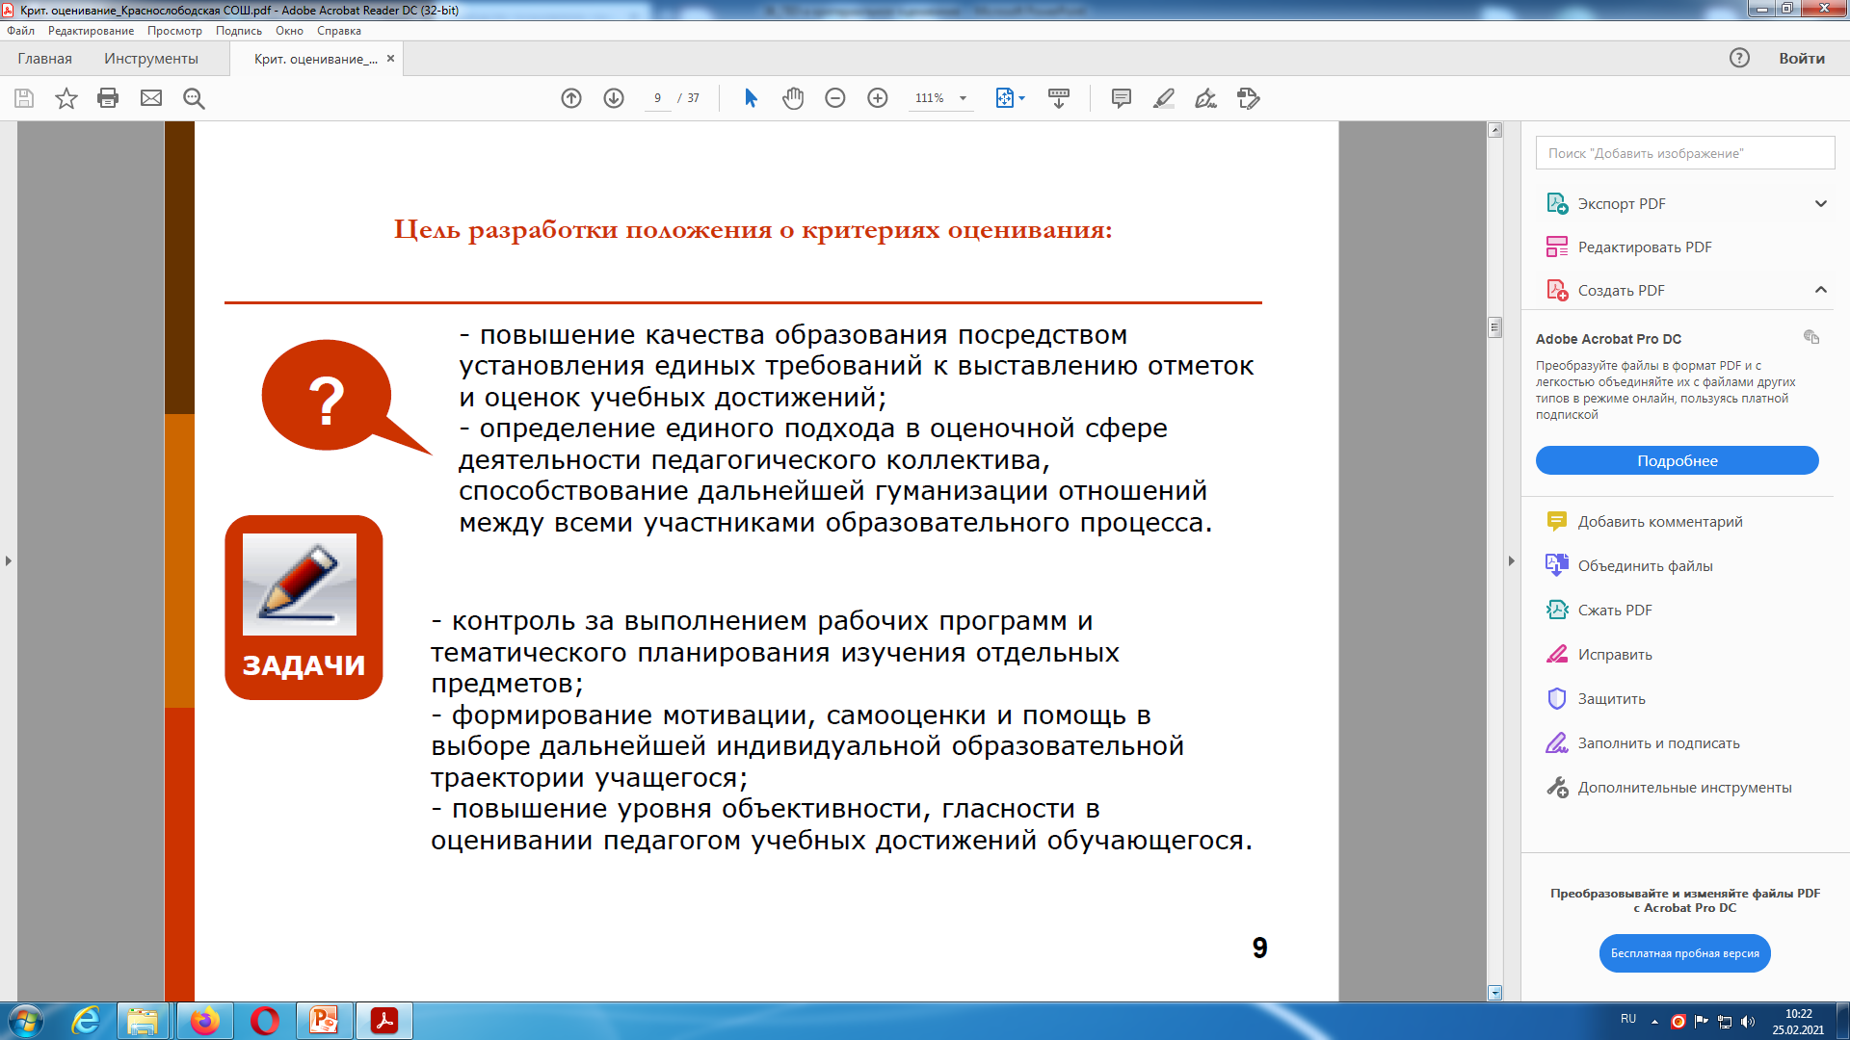

Slide 16
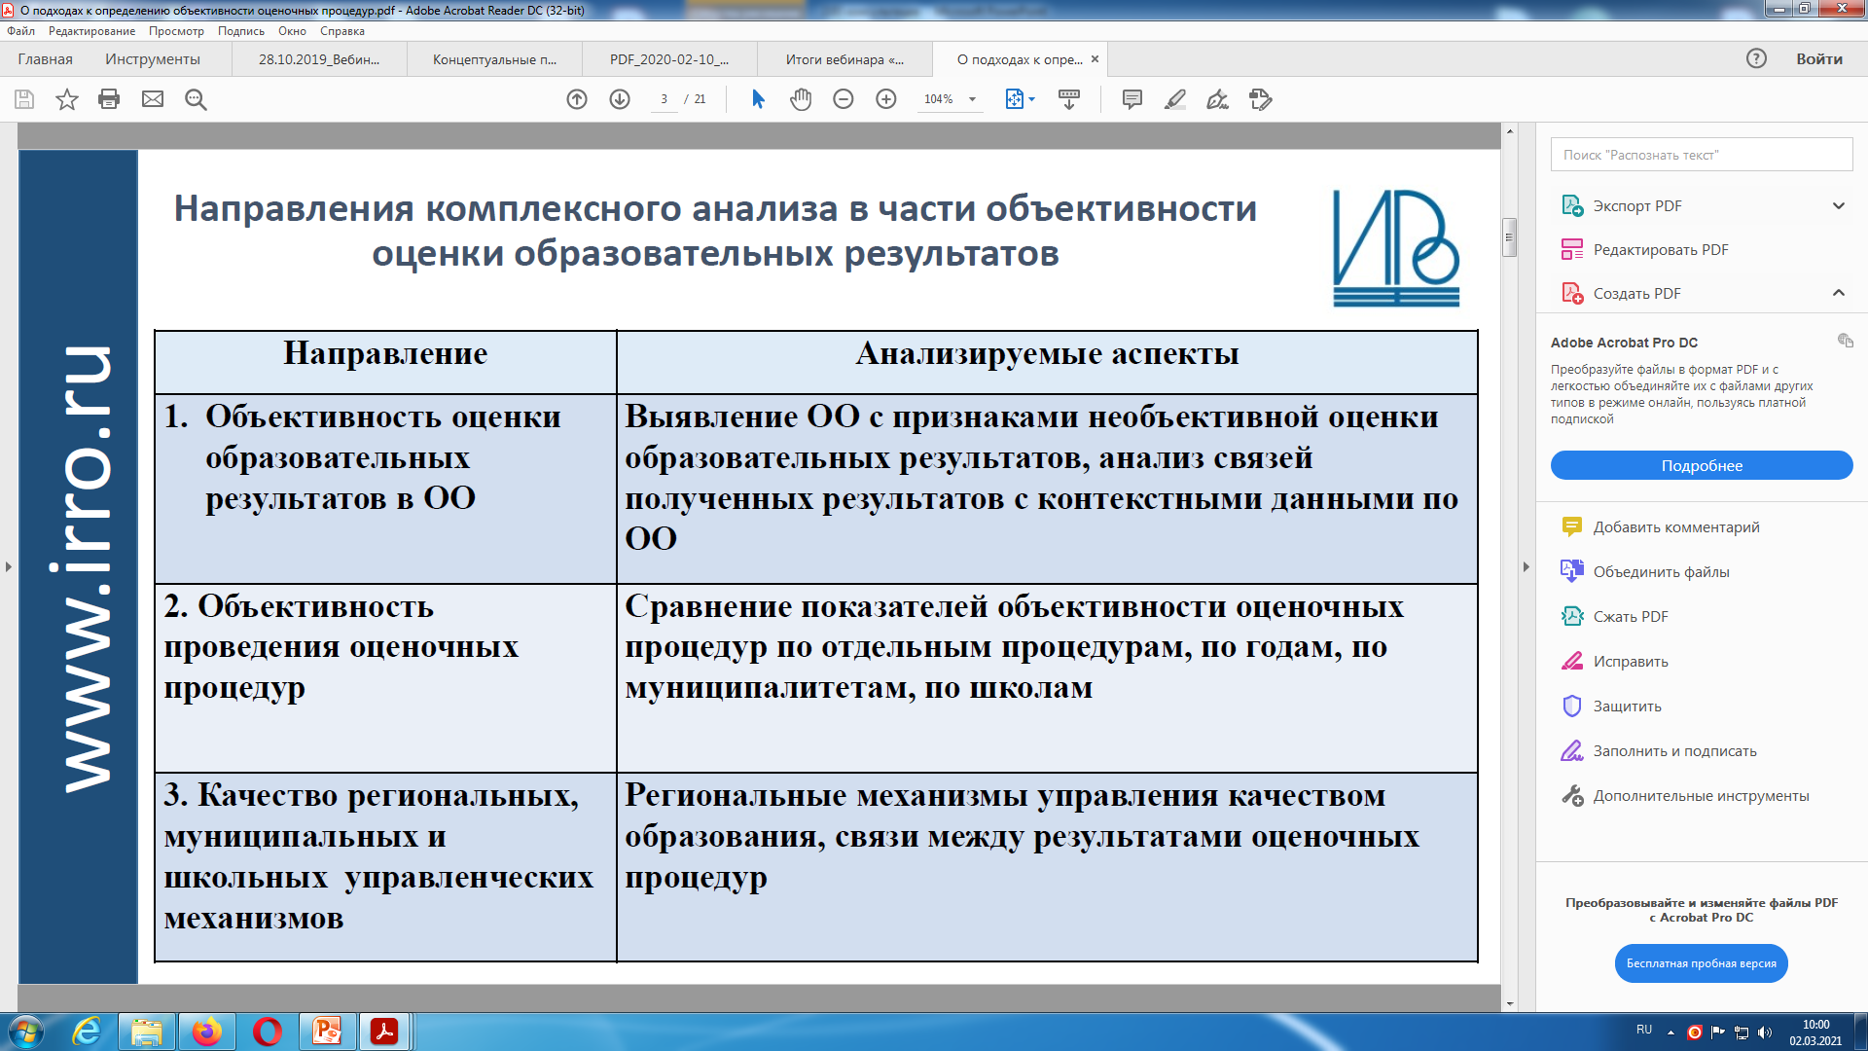

Slide 17
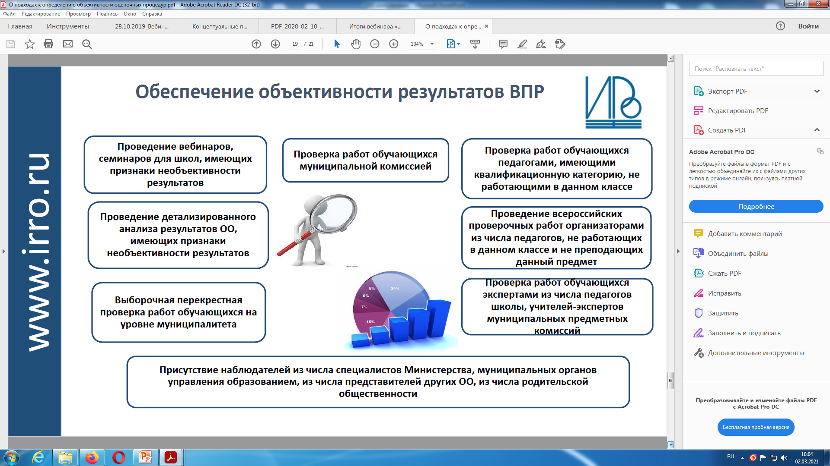

Slide 18
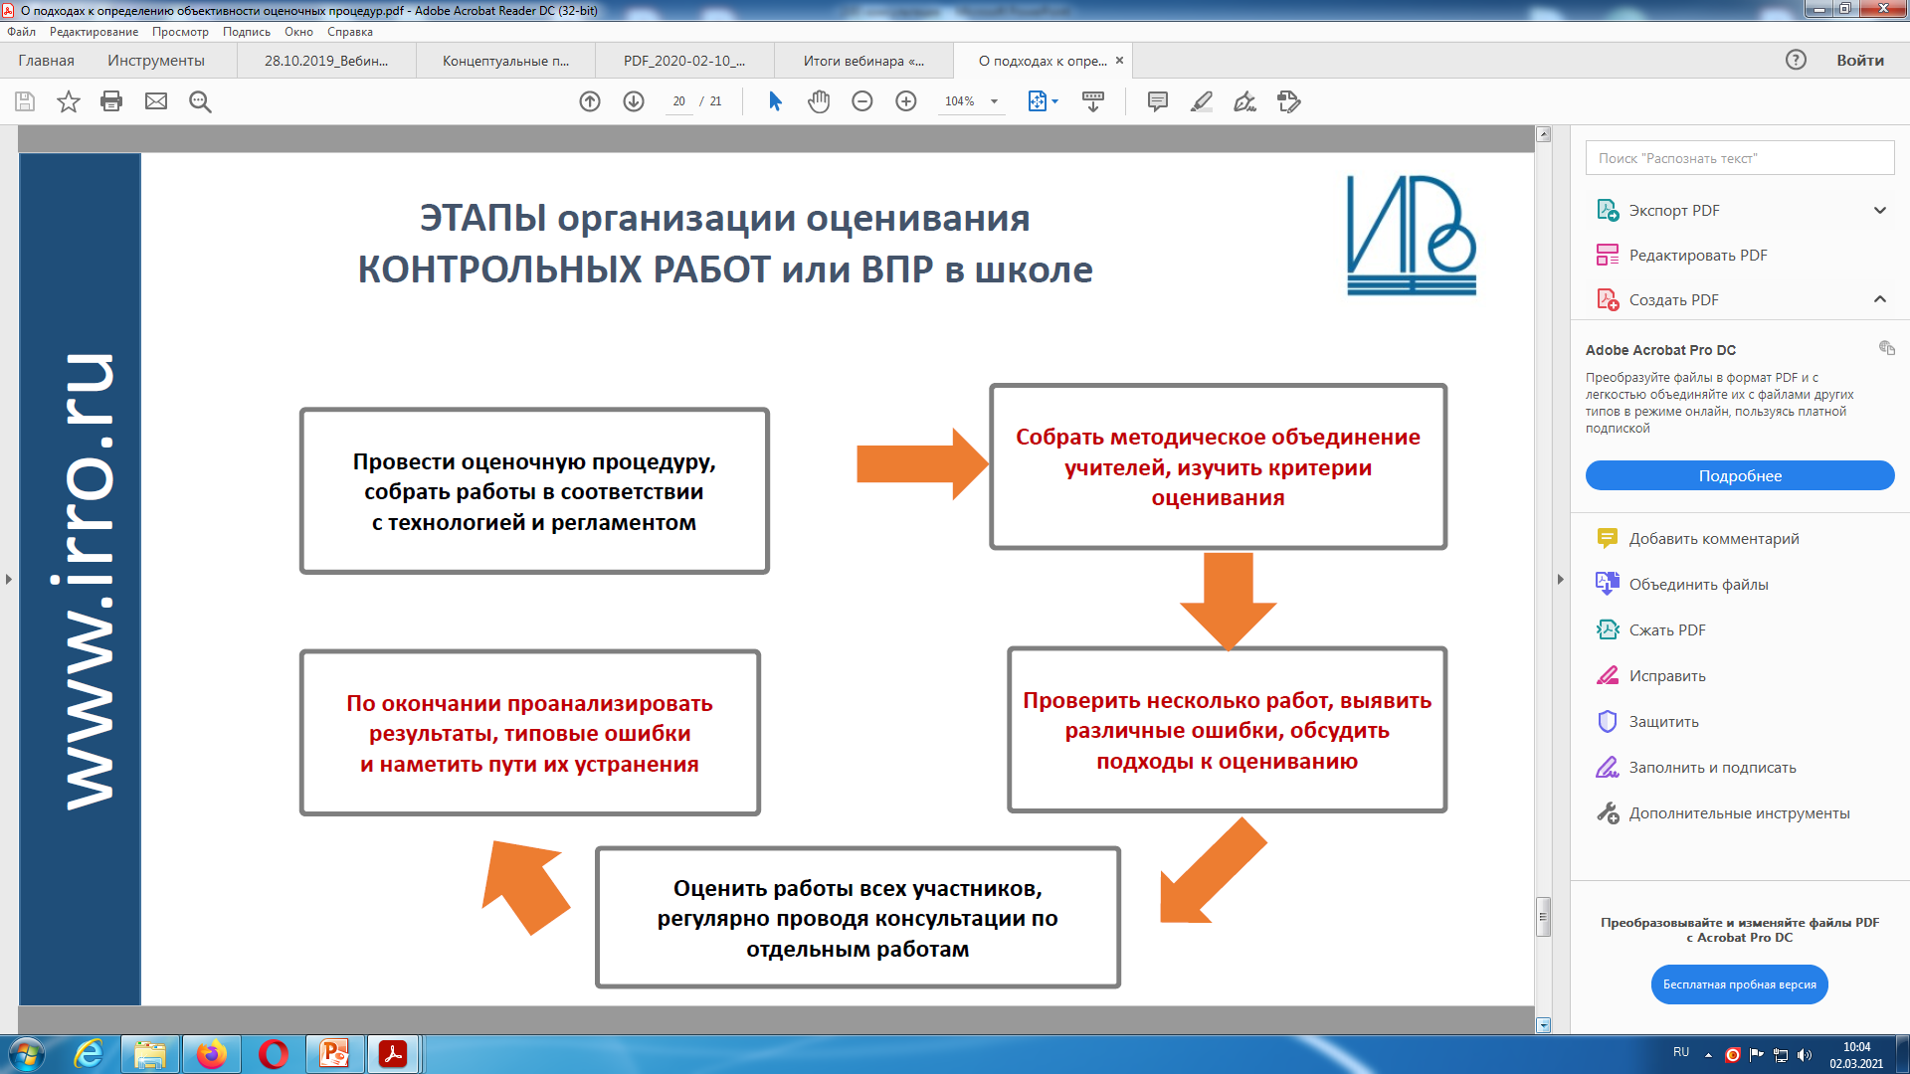

Slide 19
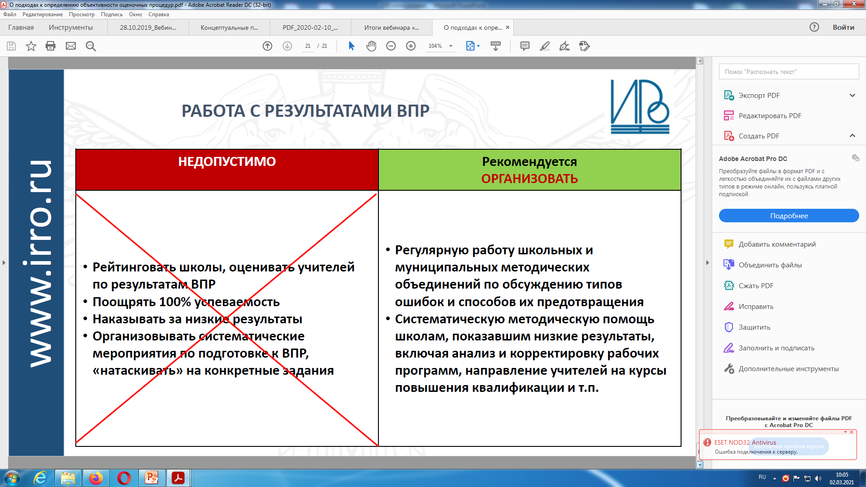

Slide 20
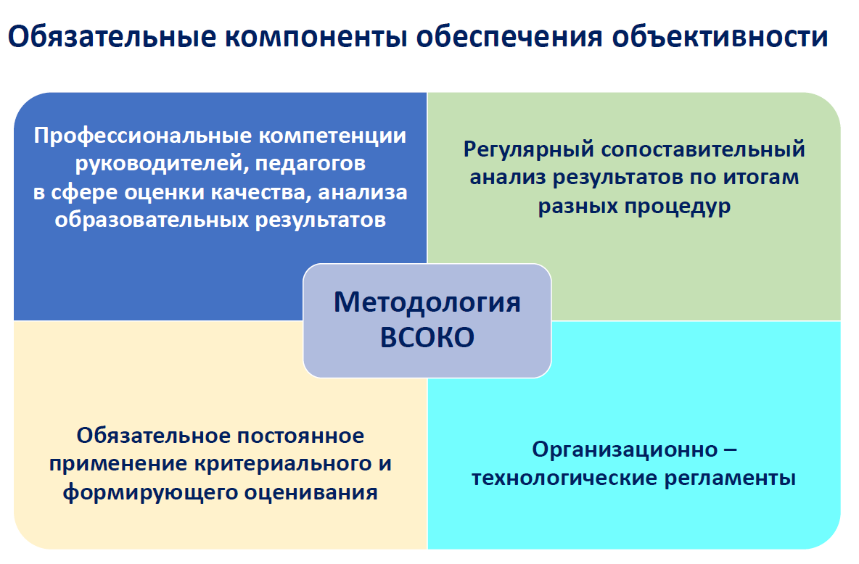
Система деятельности команды образовательной организации по
преодолению признаков необъективности

Slide 22
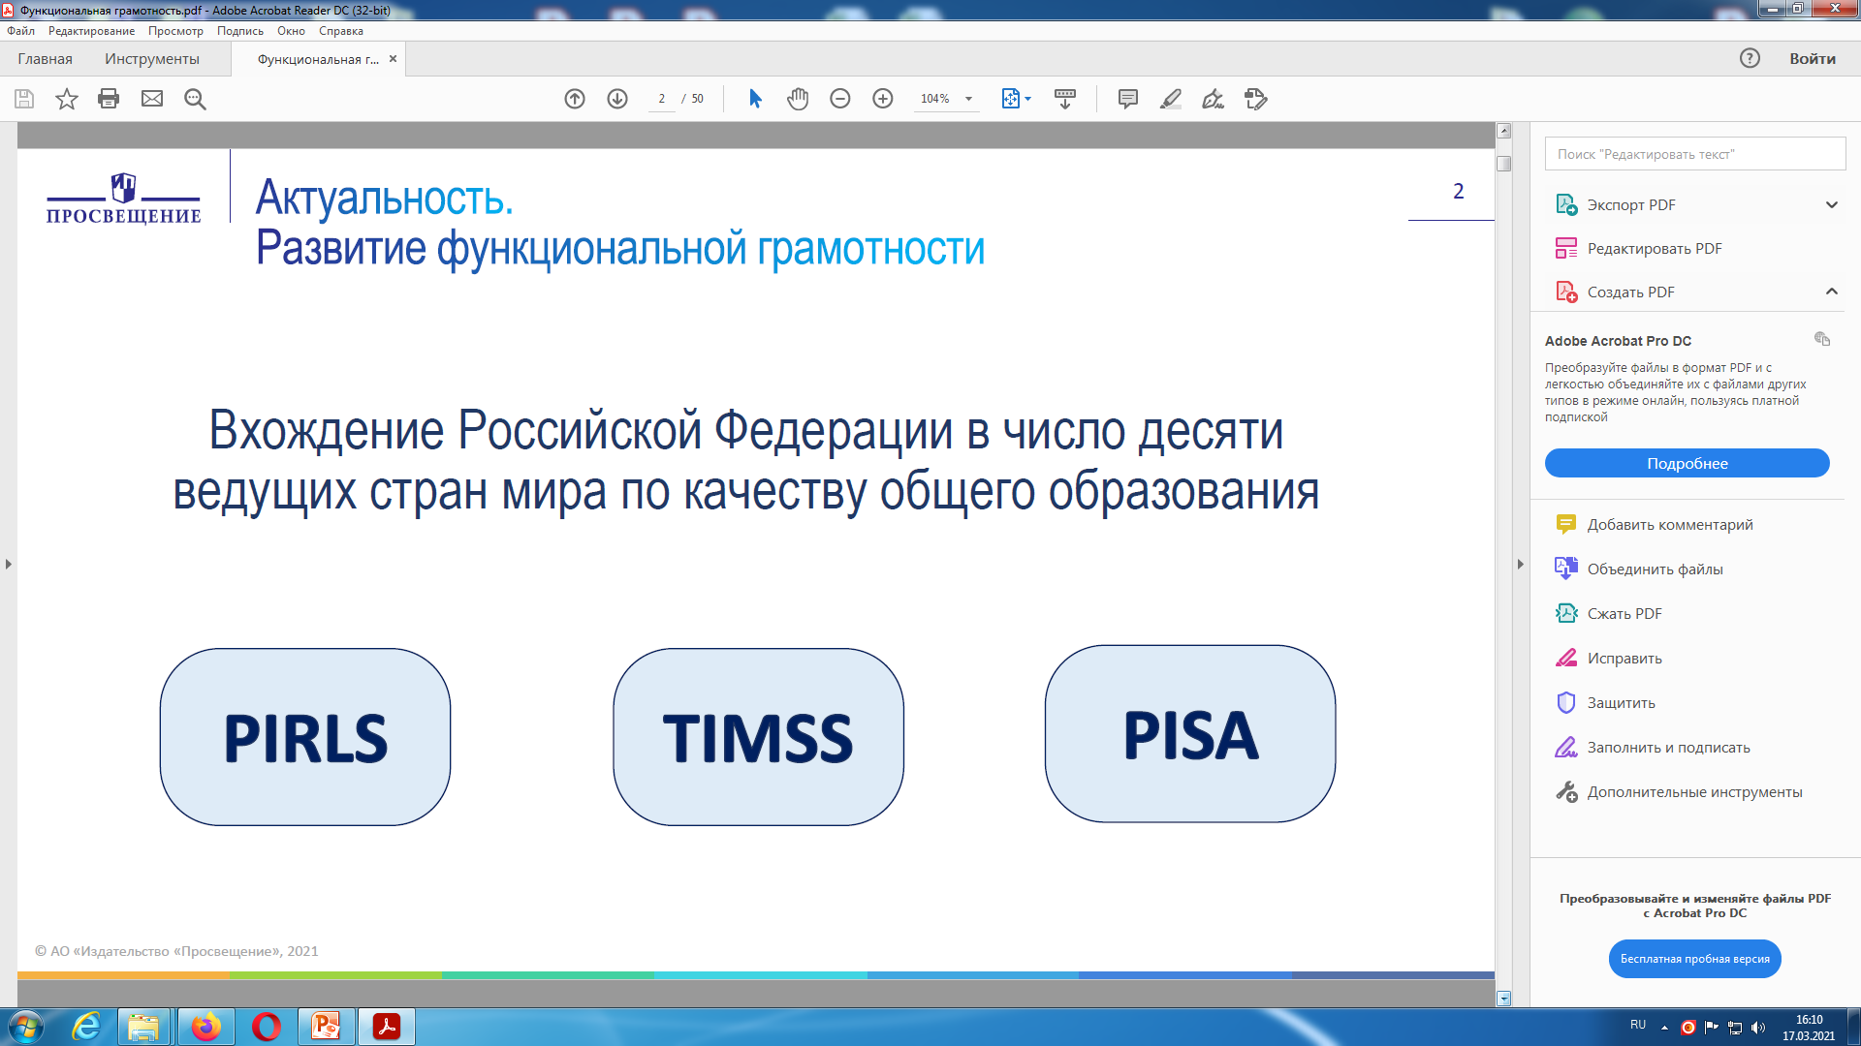
4.

Slide 23
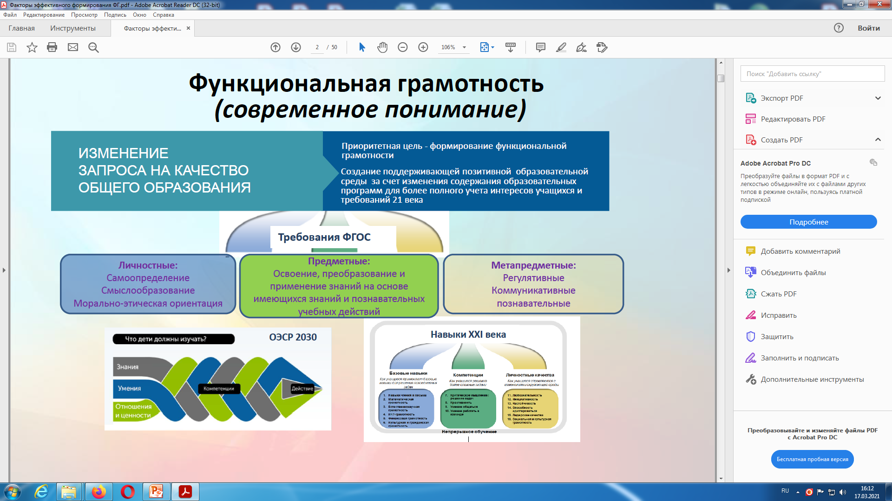

Slide 24
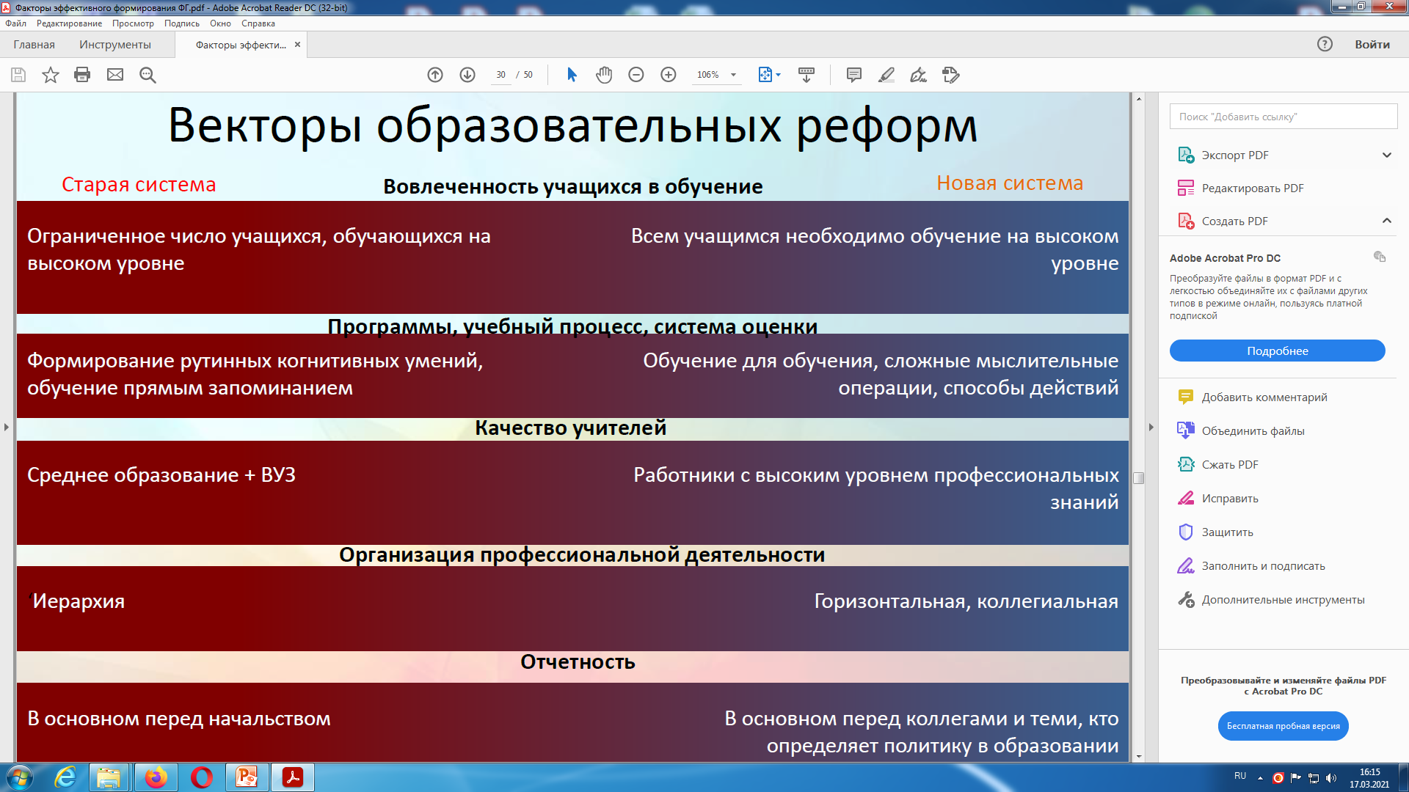

Slide 25
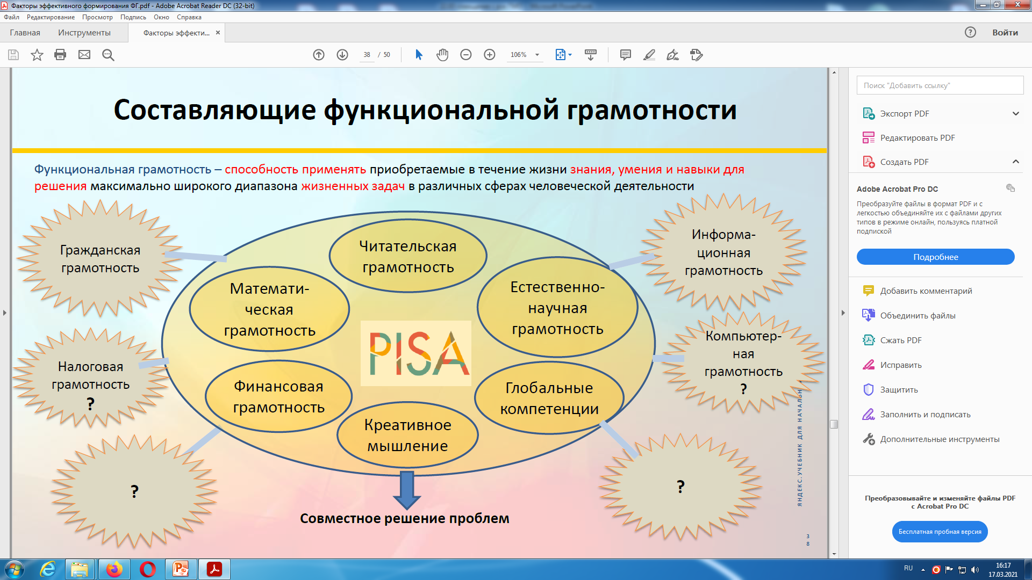

Slide 26
Аналитическая справка об участии в ВОШ обучающихся ГО Верхняя Пышма

Slide 27
Спасибо за внимание

